Slide 1

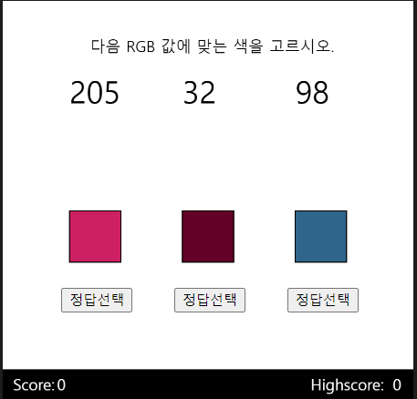

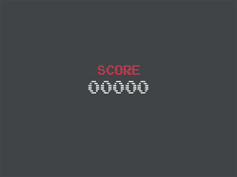
RGB를 이용한 색상추측 게임
박현서, 오예준 , 허윤
안동대학교 컴퓨터공학과
요약
본 프로젝트에서는 RGB를 이용하여 색상을 추측하는 게임을 개발하였다. 무작위로 주어지는 RGB 의 값을 기준으로 해당하는 색상의 사각형 블록을 고르면 점수가 1점 올라가고 다음 문제가 나오며, 오답을 눌렀을 경우 점수가 초기화 되는 스코어 보드를 함께 구현하였다.
게임 구현 & 방법
게임을 시작하게 되면 먼저 RGB 값이 주어진다. 주어진 RGB값을 바탕으로 사용자는 3개의 사각형 중에서 RGB값에 부합하는 색을 가지고 있는 사각형을 선택한다. 이때 정답을 선택하면 score가 1점 오른다. 사용자가 최고 점수에 도달하면 HighScore가 갱신되며, 사용자가 오답을 선택하면 score가 초기화 된다. 게임에 배경음악을 추가하여 게임에 더욱 집중할 수 있도록 하였다.
결론
본 프로젝트에서는 RGB 값을 이용하여 색상을 추측하는 게임을 개발하였다. RGB값은 다양한 분야에서 널리 쓰이는 만큼 본 게임이 RGB 값을 이해하는데 도움이 될 것으로 생각된다. 또한 색상추측 게임에서 끝나는 것이 아니라 본 게임을 기반으로 변형을 한다면 색맹 테스트, 아동용 색상 공부용 어플리케이션 등 다양한 방면으로 활용될 수 있을 것이라고 기대된다.

